Slide 1
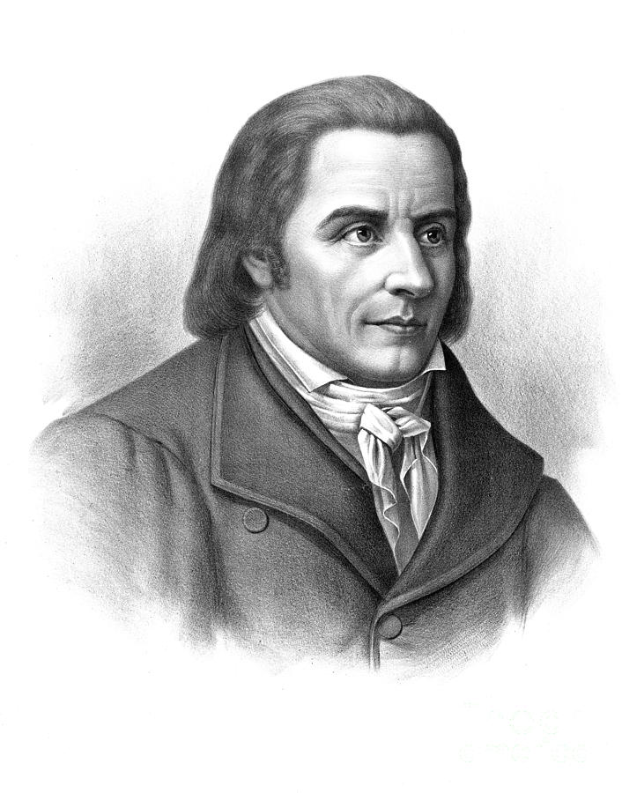
Формирование функциональной грамотности на уроках истории и обществознания
«Мои ученики будут узнавать новое не от меня; Они будут открывать это новое сами. Моя задача- помочь им раскрыться и развить собственные идеи» И.Г.Песталоцци
Подготовил: учитель истории и обществознания
Худиева В.Э. ГБОУ СОШ №8 г.Беслан.

Slide 2
Что же такое функциональная грамотность?
Функциональная грамотность — это умение эффективно действовать в нестандартных жизненных ситуациях. Ее можно определить как «повседневную мудрость», способность решать задачи за пределами парты, грамотно строить свою жизнь и не теряться в ней.
Под функциональной грамотностью понимают результат овладения учащимися системой предметных ключевых компетенций, позволяющих эффективно применять усвоенные знания в практической ситуации, способность вступать в отношения с внешней средой и максимально быстро адаптироваться и функционировать в ней.

Slide 3
Институтом стратегии развития образования разработал Банк заданий для формирования и оценки функциональной грамотности по шести направлениям:
Математическая грамотность
Читательская грамотность
Естественнонаучная грамотность
Финансовая грамотность
Глобальные компетенции
Креативное мышление

Slide 4
Какие компоненты составляют понятие
«функциональная грамотность»?
1. Общая грамотность.
2. Компьютерная грамотность.
3. Информационная грамотность.
4. Коммуникативная грамотность.
5. Грамотность при овладении иностранными языками.
6. Социальная(бытовая) грамотность.
7. Грамотность поведения в чрезвычайных ситуациях.
8. Общественно-политическая грамотность.

Slide 5
Формирование функциональной грамотности по истории и обществознанию можно представить в виде плана работы:
1. Создание атмосферы сотрудничества на уроках.
2. Использование приемов развития критического мышления в системе.
3. Применение таких форм организации деятельности учащихся, как работа в парах, групповая работа.
4. Использование диалогового обучения, взаимообучения как одного из эффективных способов обучения учащихся.
5. Внедрение в процесс обучения критериального оценивания. Критерии разрабатывать совместно с учащимися.
6. Использование самооценивания и взаимооценивания.
7. Создание на уроках условий для развития одаренных и талантливых детей.
8. Организация поддержки учащихся с низкими учебными способностями

Slide 6
Читательская грамотность
Читательская грамотность - это способность человека понимать и использовать тексты, размышлять о них и заниматься чтением для того, чтобы достигать своих целей. Ученик должен научиться находить, извлекать нужную информацию, интерпретировать и интегрировать ее, осмысливать и оценивать содержание текста, использовать полученную информацию.

Slide 7
Задание по формированию читательской грамотности:
1. Декларация прав человека и гражданина. Изучите статьи декларации и определите, какие права человеку с ограниченными возможностями реализовать сложнее? Объясните, в чем заключается трудность реализации этих прав?
2. Прочитайте статью и обсудите в паре.
Для чего был создан ресурсный центр?
Какие проблемы призван решать данный центр, приведите примеры из текста.

Slide 8
Математическая грамотность
Математическая грамотность является вторым по значимости компонентом функциональной грамотности. Она предполагает способность использовать математику, чтобы помочь решить реальные проблемы, включает также способность понимать «язык» математики.
Математическая грамотность – это способность индивидуума проводить математические рассуждения и формулировать, применять, интерпретировать математику для решения проблем в разнообразных контекстах реального мира.

Slide 9
Задания по математической компетенции
Рассмотрите иллюстрацию 1916 г. и выполните задания.
В чем основная идея данного плаката?
2-е выплаты по заёму проводились два раза в год: 1 апреля и 1 октября. Полностью заём должен был оказаться погашенным к 1 октября 1926 г.
Высчитать:
Какой была бы прибыль по данному займу к 1920 г., если изначально было куплено его облигаций на сумму 500 рублей?
Почему на данном плакате изображена женщина?

Slide 10
Естественнонаучная грамотность
Естественнонаучная грамотность - способность использовать естественнонаучные знания для выделения в реальных ситуациях проблем, которые могут быть исследованы и решены с помощью научных методов, для получения выводов, основанных на наблюдениях и экспериментах.
Естественнонаучная грамотность отражает способность человека применять естественнонаучные знания и умения в реальных жизненных ситуациях, в том числе в случаях обсуждения общественно значимых вопросов, связанных с практическими применениями достижений естественных наук.

Slide 11
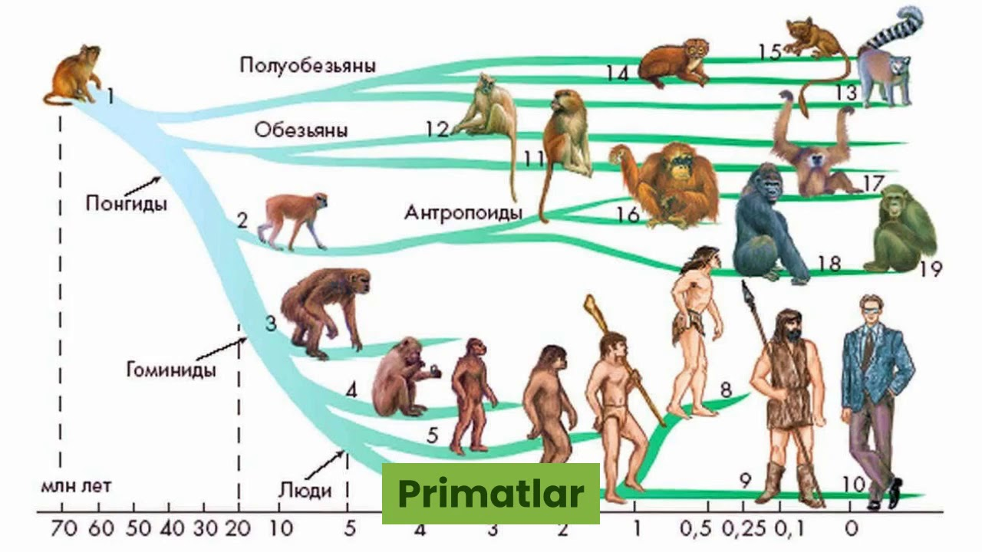
Естественнонаучная грамотность
Используя материал «Схема эволюции человека», дать ответы на следующие вопросы.
ВОПРОС 1.
В чем состоит главная идея представленной информации?
ВОПРОС 2.
У современного человека было два ближайших предка. Назвать их.

Slide 12
Финансовая грамотность
Финансовая грамотность - это совокупность знаний, навыков, умений и установок в финансовой сфере, а также личностных социально-педагогических характеристик, сформированность которых определяет способность и готовность человека продуктивно выполнять различные социально-экономические роли: домохозяина, инвестора, заемщика, налогоплательщика и т.д.
Финансовая грамотность понимается как способность личности принимать разумные, целесообразные решения, связанные с финансами, в различных ситуациях собственной жизнедеятельности.

Slide 13
Тема «Распределение доходов»
Детям предлагается ситуация:
Доход семьи (Родители и один ребенок) 30 тысяч рублей. Задача: распределить доход, обеспечив семью самым необходимым (включая оплату коммунальных услуг)
Заслушиваются варианты ответов (ответы будут обязательно отличаться друг от друга).
При сравнении ответов, делаем акцент на первостепенных затратах (идеально, если они будут у всех совпадать).
Задания данного типа нацелены на формирование у детей математической (т.к. производят математические расчеты) и финансовой грамотности (ученики будут искать варианты как потратить меньше денег, но купить больше товаров).

Slide 14
Задания по финансовой грамотности
В семье Григорьевых совокупный доход составляет 50 тыс. р. Расходы на самое необходимое — 30 тыс. р. Иван Григорьев тратит на машину, спорт, одежду и обувь ежемесячно 8,5 тыс. р., а его жена Мария тратит на косметику, спорт, одежду, обувь, театр и др. — 9 тыс. р. На их маленького сына Витю, который ходит в детский сад, уходит 5 тыс. р
Выяснить: что образуется в результате такого ведения хозяйства? Живёт ли семья по средствам? Каковы последствия такого планирования своих финансов?

Slide 15
Глобальная компетентность
Глобальные компетенции - это способность критически рассматривать с различных точек зрения проблемы глобального характера и межкультурного взаимодействия; осознавать, как культурные, религиозные, политические, расовые и иные различия могут оказывать влияние на восприятие, суждения и взгляды людей; вступать в открытое, уважительное и эффективное взаимодействие с другими людьми на основе разделяемого всеми уважения к человеческому достоинству.
Глобальная компетентность рассматривается как «многомерная» цель обучения на протяжении всей жизни. Глобально компетентная личность – человек, который способен воспринимать местные и глобальные проблемы и вопросы межкультурного взаимодействия, понимать и оценивать различные точки зрения и мировоззрения, успешно и уважительно взаимодействовать с другими людьми, а также ответственно действовать для обеспечения устойчивого развития и коллективного благополучия.

Slide 16
Задания по глобальным компетенциям
Правовое обсуждение.
Мария: Я считаю, что смертная казнь – это варварство. Мы живем в XXI веке! Погибшего человека все равно не вернешь, как убийство еще одного человека сможет исправить ситуацию? Ведь не зря же этот вопрос особо оговаривается в Европейской конвенции по правам человека. Тем более нельзя забывать, что судьи тоже люди и тоже могут ошибаться. Максим: С экономической точки зрения замена смертной казни пожизненным заключением абсолютно не оправдана. Преступник содержится в тюрьме 10, 20 и более лет на средства добропорядочных налогоплательщиков. Получатся, что среди таких налогоплательщиков неизменно находятся родственники или друзья жертвы преступника. Таким образом, вместо законного возмездия, они вынуждены расплачиваться своими деньгами на содержание убийцы близкого им человека. Кроме того, применение высшей меры наказания служит устрашающим фактором для потенциальных преступников. Эти два письма были написаны на Интернет-форуме, посвященному вопросу применения смертной казни как высшей меры наказания.

Slide 17
Креативное мышление.
Под креативным мышлением понимают способность к продуктивному творческому подходу
Креативное мышление - умение человека использовать свое воображение для выработки и совершенствования идей, формирования нового знания, решения задач, с которыми он не сталкивался раньше.

Slide 18
Задания по креативному мышлению
Новичок в классе. В жизни случается всякое. Иногда кто-то переезжает и приходит в новый класс. Как вы думаете, это легко – прийти в класс, где все друг друга хорошо знают, а ты не знаешь никого, ты – новенький? Приходилось ли вам быть в этой роли? А принимать в класс новенького? Как можно помочь новенькому влиться в коллектив?
Посмотрите задания на листах. Прочитайте и выполните задания к этому тексту

Slide 20
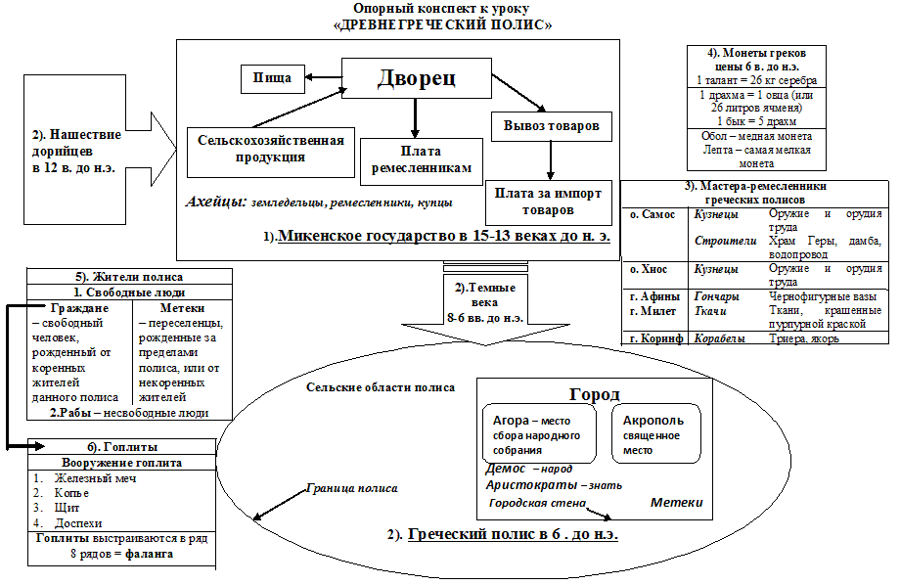

Slide 24
«…образование есть то, что остается после того, когда забывается все, чему нас учили в школе…». Альберт Эйнштейн

